Slide 1






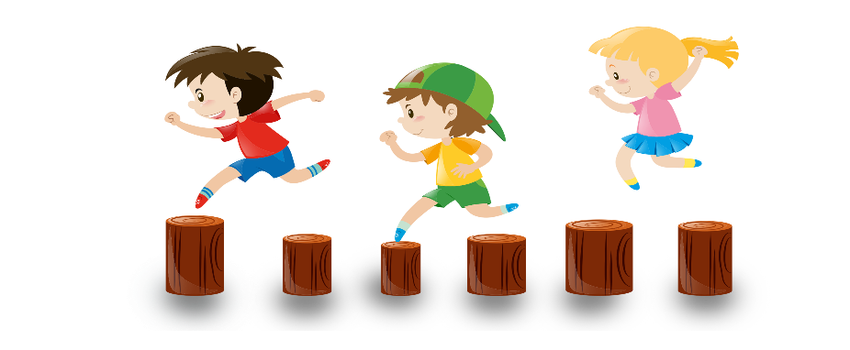
Thứ năm ngày 23 tháng 10 năm 2025
( Tiết 1)
Notes:
Thiết kế: Hương Thảo – Zalo 0972.115.126. Các nick khác đều là giả mạo, ăn cắp chất xám

Slide 2
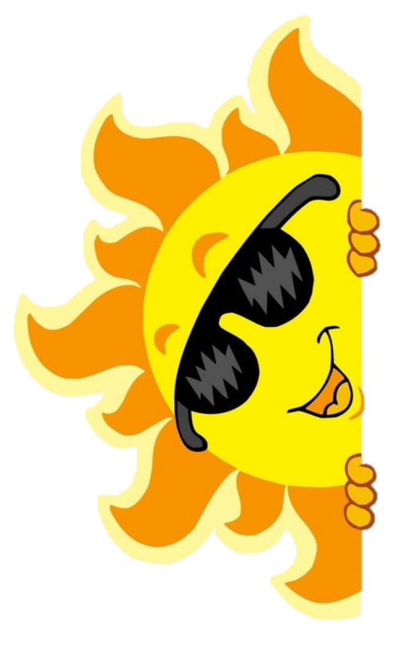


YÊU CẦU CẦN ĐẠT
Nêu được ví dụ về các vật phát sáng và các vật được chiếu sáng.
Nếu được cách làm và thực hiện được TN tìm hiểu về sự truyền thẳng của ánh sáng; về vật cho ánh sáng truyền qua và vật cản ánh sáng.
Vận dụng được kiến thức về tính chất cho ánh sáng truyền qua hay không cho ánh sáng truyền qua của các vật để giải thích được một số hiện tượng tự nhiên và ứng dụng thực tế.
Thực hiện được TN để tìm hiểu nguyên nhân có bóng của vật và sự thay đổi của bóng khi vị trí của vật hoặc của nguồn sáng thay đổi.
Vận dụng được trong thực tế, ở mức độ đơn giản kiến thức về bóng của vật.

Slide 3



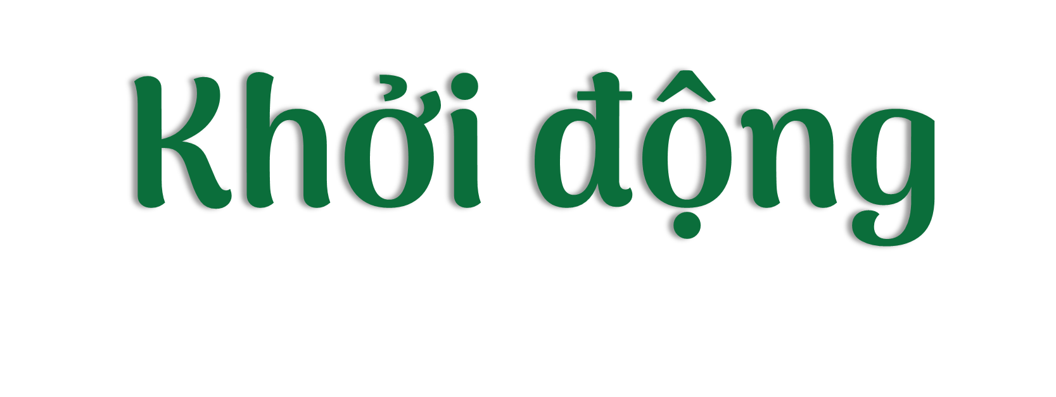

Slide 4


Slide 5



- Có vật phát ra ánh sáng, có vật phản chiếu ánh sáng chiếu vào nó. Ánh sáng từ vật đến mắt giúp ta nhìn thấy vật.
- Ánh sáng truyền trong không khí theo đường thẳng. - Có vật phát ra ánh sáng, có vật phản chiếu ánh sáng chiếu vào nó. Ánh sáng từ vật đến mắt giúp ta nhìn thấy vật.
- Ánh sáng truyền trong không khí theo đường thẳng.
Nhờ có ánh sáng chúng ta nhìn thấy mọi vậy, vậy ánh sáng phát ra từ đâu?
Trong không khí, ánh sáng truyền như thế nào?
- Có vật phát ra ánh sáng, có vật phản chiếu ánh sáng chiếu vào nó. Ánh sáng từ vật đến mắt giúp ta nhìn thấy vật.
- Ánh sáng truyền trong không khí theo đường thẳng.
Notes:
Thiết kế: Hương Thảo – Zalo 0972.115.126. Các nick khác đều là giả mạo, ăn cắp chất xám

Slide 6
HĐ1. Vật phát sáng và vật được chiếu sáng

Slide 7

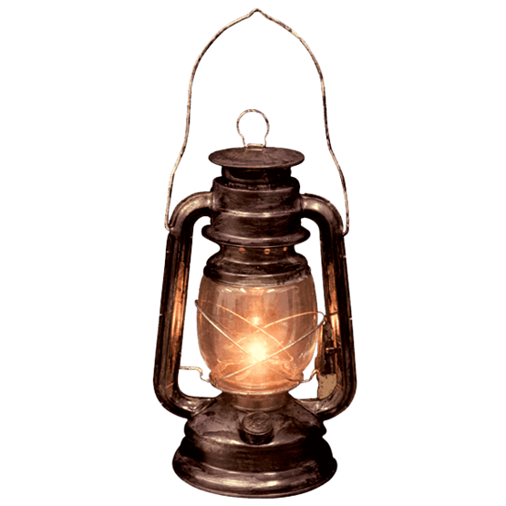
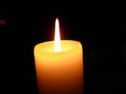


Mặt trời là vật phát sáng tự nhiên
Con người có thể tạo ra vật phát sáng
Ngọn đuốc
Đèn dầu
Cây nến
Đèn pin
Đèn điện
Notes:
Thiết kế: Hương Thảo – Zalo 0972.115.126. Các nick khác đều là giả mạo, ăn cắp chất xám

Slide 8
Có những vật không phát sáng nhưng được chiếu sáng và phản chiếu ánh sáng chiếu vào nó.
Ví dụ: Mặt Trăng, cột điện, tàu hỏa,… phản chiếu ánh sáng mặt trời chiếu tới chúng.

Slide 9

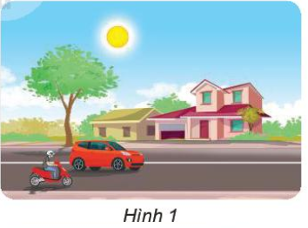
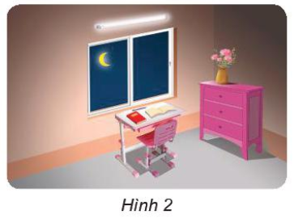
Quan sát hình 1, 2 và cho biết những vật nào là vật phát sáng, những vật nào là vật được chiếu sáng.

Slide 10
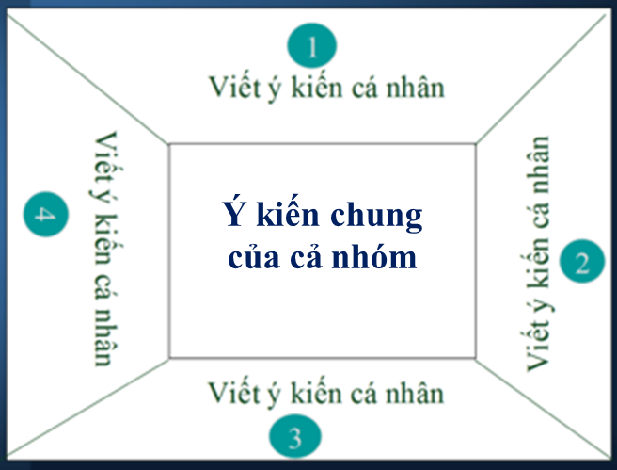
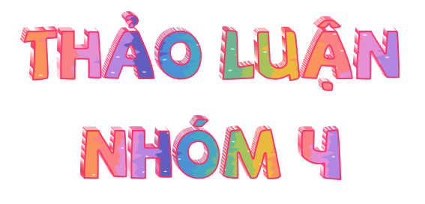


Vật phát sáng | Vật được chiếu sáng
Notes:
Thiết kế: Hương Thảo – Zalo 0972.115.126. Các nick khác đều là giả mạo, ăn cắp chất xám

Slide 11
Vật phát sáng | Vật được chiếu sáng
Mặt trời
Nhà,
cây cối
xe cộ,
Bóng đèn (đã được bật)
Mặt trăng,
bàn ghế
Tủ,
lọ hoa

Slide 12
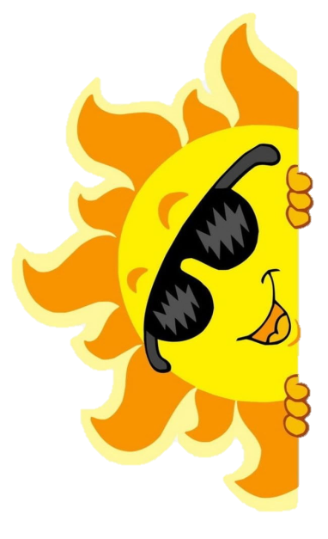

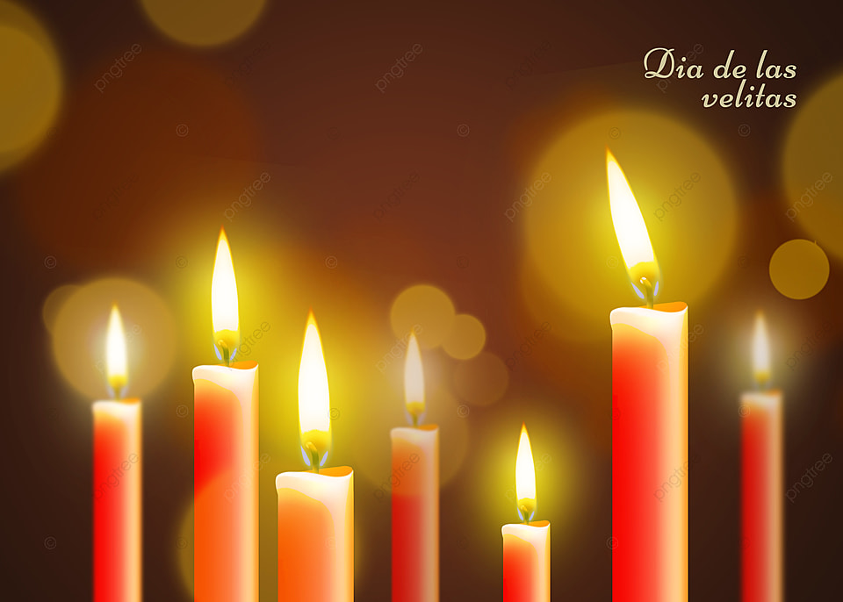
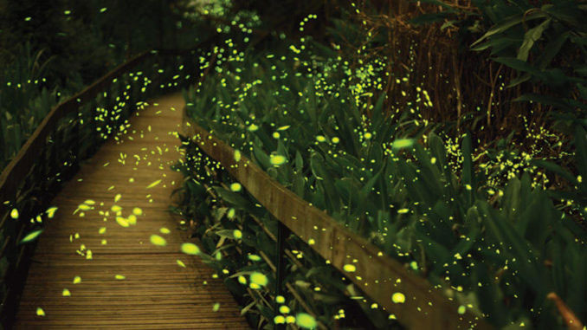
Nêu những ví dụ khác về vật phát sáng mà em biết

Slide 13
Tại sao Mặt trăng không phải là vật tự phát sáng?
Mặt trăng không phải là vật tự phát sáng vì bản thân nó không tự phát ra ánh sáng. Nó chỉ nhận ánh sáng từ Mặt trời rồi phản chiếu lại.

Slide 14
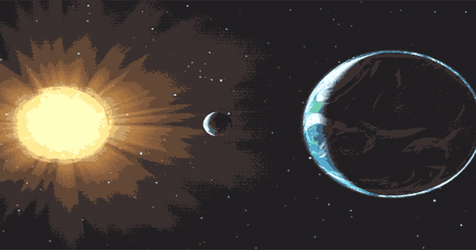
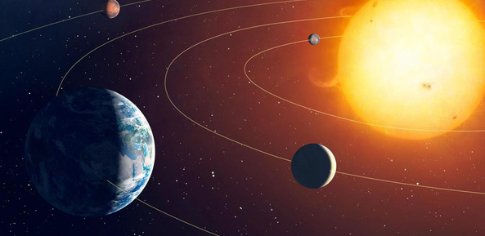
Mặt Trăng nhận ánh sáng từ Mặt Trời.

Slide 15
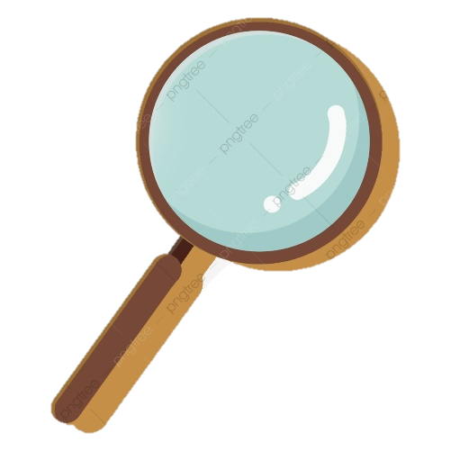
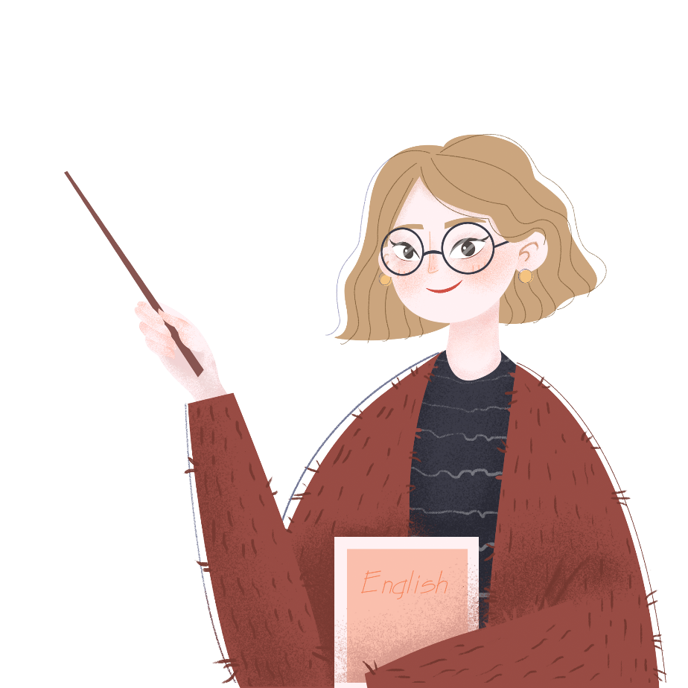
Kết luận
Ban ngày vật tự phát sáng duy nhất là Mặt Trời còn tất cả mọi vật khác được Mặt Trời chiếu sáng.
Ban đêm vật tự phát sáng là: đèn điện khi có dòng điện chạy qua, đom đóm,..
Mọi vật mà chúng ta nhìn thấy vào ban đêm là do đèn chiếu sáng hoặc do ánh sáng phản chiếu từ Mặt Trăng chiếu sáng.
Notes:
Thiết kế: Hương Thảo – Zalo 0972.115.126. Các nick khác đều là giả mạo, ăn cắp chất xám

Slide 16
HĐ2. Sự truyền ánh sáng

Slide 17
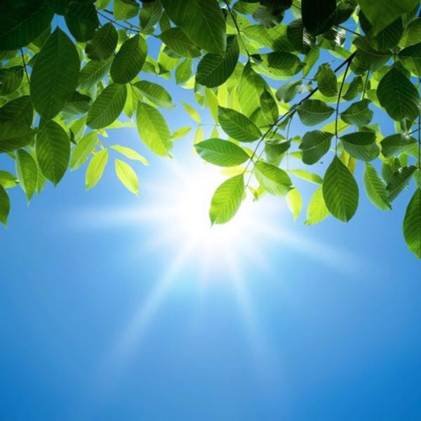
Ánh sáng truyền từ vật phát sáng đến các vật và phản chiếu từ các vật đến mắt nên ta nhìn thấy chúng.

Slide 18
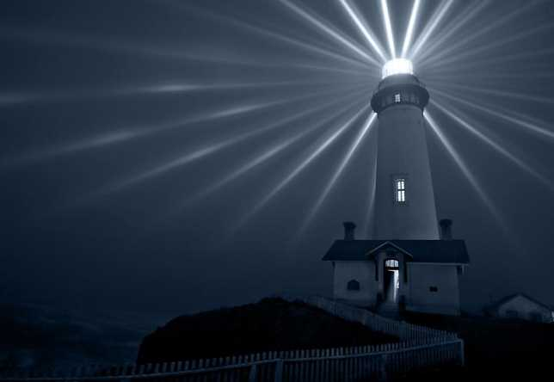
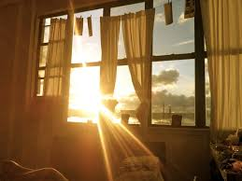
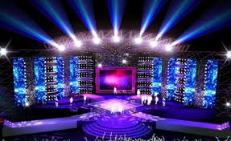
Trong không khí ánh sáng truyền theo đường thẳng
Notes:
Thiết kế: Hương Thảo – Zalo 0972.115.126. Các nick khác đều là giả mạo, ăn cắp chất xám

Slide 19
01
Kiểm tra điều kiện để mắt nhìn thấy một vật

Slide 20
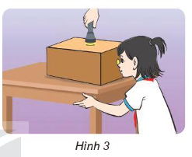
Chuẩn bị: Hộp bìa cứng thành trong màu đen có đục hai lỗ nhỏ, đèn pin, viên bi trắng.
Tiến hành:
- Bố trí thí nghiệm như hình 3. Viên bi trắng đặt ở đáy hộp.
- Đặt mắt sát lỗ nhỏ. Em hãy dự đoán có nhìn thấy viên bi trắng không trong hai trường hợp: chưa bật đèn và đã bật đèn.
- Thực hiện thí nghiệm kiểm tra dự đoán.
Từ kết quả thí nghiệm rút ra nhận xét. Khi nào mắt nhìn thấy vật?

Slide 21
1. Khi chưa bật đèn, em có nhìn thấy vật không?
Khi chưa bật đèn, ta không nhìn thấy vật

Slide 22
2. Khi bật đèn, em có nhìn thấy vật không?
Khi bật đèn, ta nhìn thấy vật

Slide 23
Giải thích
Khi bật đèn, ánh sáng truyền từ vật tới mắt nên ta nhìn thấy vật

Slide 24
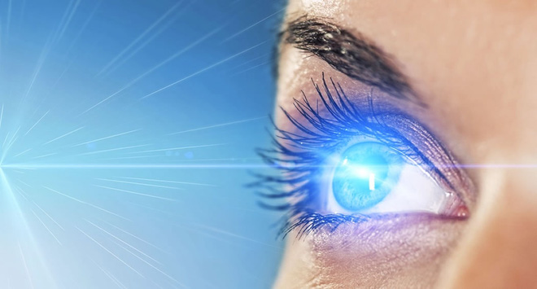
Ánh sáng từ vật đến mắt giúp ta nhìn thấy vật

Slide 25
02
Kiểm tra ánh sáng truyền thẳng trong không khí

Slide 26
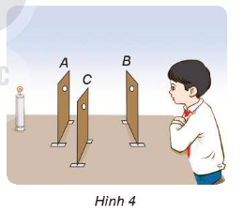
Chuẩn bị: 3 tấm bìa cứng (A, B, C), trên mỗi tấm có đục một lỗ nhỏ ở độ cao như nhau; 1 đoạn dây thép thẳng nhỏ, dài khoảng 25 cm (có thể xuyên qua lỗ trên tấm bìa); đèn pin (hình 4).
Tiến hành:
Đặt đèn pin đã bật sáng trước tấm bìa A. Đặt mắt sau tấm bìa A sao cho nhìn thấy được bóng đèn pin.
Đặt tấm bìa B sau tấm bìa A sao cho đặt mắt sau tấm bia B, nhìn thấy được bóng đèn pin.
Đặt tấm bìa C sau tấm bìa A sao cho đặt mắt sau tấm bìa B, nhìn thấy được bóng đèn pin.
Em hãy dự đoán có thể xuyên đoạn dây thép qua 3 lỗ nhỏ ở 3 tấm bìa không.
Thực hiện thí nghiệm kiểm tra dự đoán.
Nêu nhận xét về sự truyền của ánh sáng trong không khí.

Slide 27
Dự đoán có thể xuyên đoạn dây thép qua 3 lỗ nhỏ ở 3 tấm bìa không.
Ta có thể xuyên đoạn dây thép qua 3 lỗ nhỏ ở 3 tấm bìa vì 3 lỗ nằm trên một đường thẳng

Slide 28
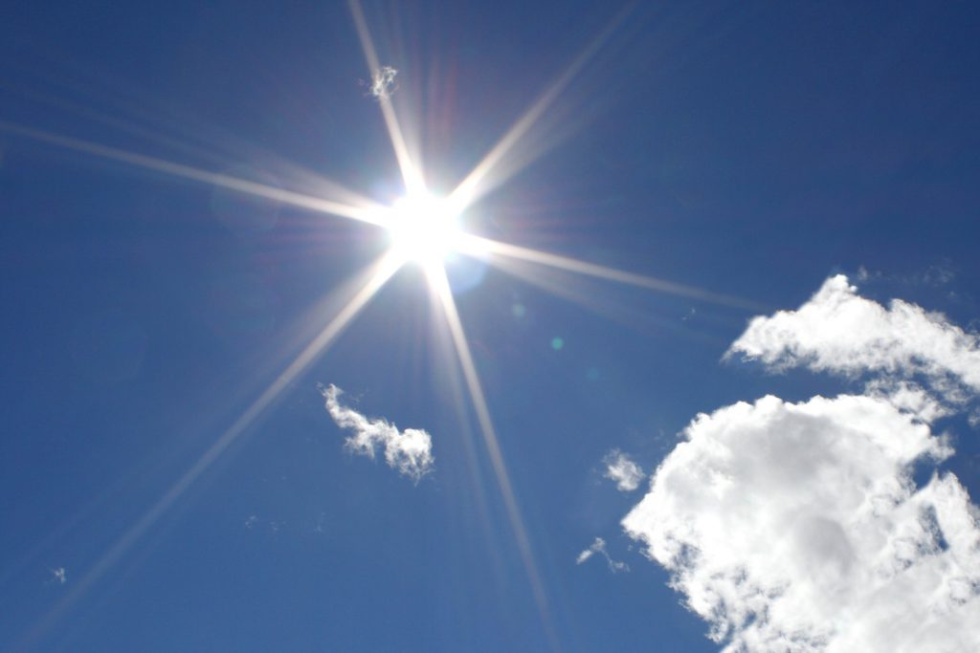
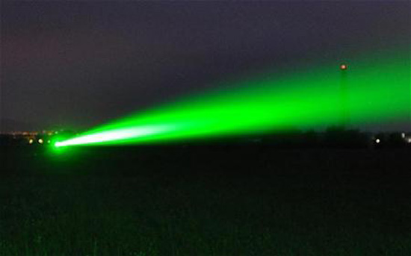
Kết luận:
→ Ánh sáng truyền trong không khí theo đường thẳng

Slide 29

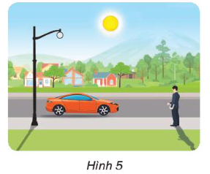
Quan sát hình 5.
Chỉ ra vật phát sáng trong hình.
Vì sao người đứng bên đường nhìn thấy ô tô?
Người đó cần điều kiện gì để có thể nhìn thấy ô tô vào ban đêm.

Slide 30
Quan sát hình 5.
Chỉ ra vật phát sáng trong hình.
Vật phát sáng trong hình là mặt trời.

Slide 31
Quan sát hình 5.
Vì sao người đứng bên đường nhìn thấy ô tô?
Ánh sáng mặt trời chiếu tới ô tô phản chiếu ánh sáng tới mắt người đứng bên đường nên người đó nhìn thấy ô tô.

Slide 32
Quan sát hình 5.
Người đó cần điều kiện gì để có thể nhìn thấy ô tô vào ban đêm.
Cách 1: Đèn điện bên đường sáng
Cách 2: Đèn điện bên đường không sáng, ô tô bật các đèn tín hiệu

Slide 33


Học thuộc ghi nhớ bài học
Chuẩn bị cho Tiết 2

Slide 34
